Slide 1
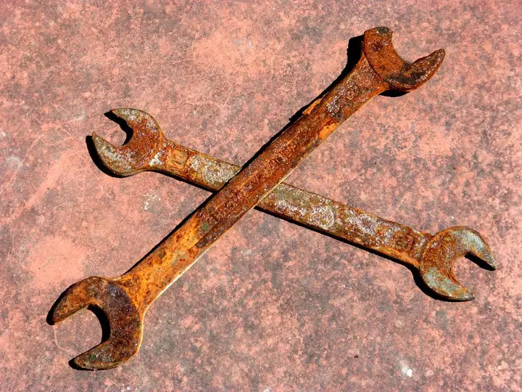
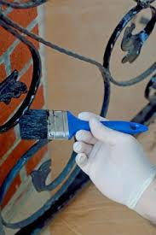
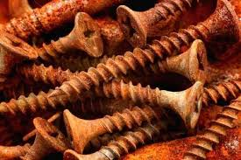
Oxydation des métaux le fer et l’aluminium
introduction
-Le fer est un métal de symbole chimique Fe, sa température de fusion est presque 1528 °C. ce métal est fréquemment utilisable dans l’industrie pour fabriquer des objets.
parfois Dans l’air humide ,surtout dans les villes côtières , les
Objets en fer sont recouverts d’une couche de rouille.
Comment expliquer ce phénomène? et la nécessité de repeindre
ces objets?
Notes:
Www.AdrarPhysic.Fr

Slide 2
I-oxydation du fer
1)Quelles sont les conditions de la corrosion du fer
a)Expérience
On place des clous de fer identiques dans quatre tubes à essais.
les tubes à essais contiennent respectivement de:
L’air sec « tube4 »
de l’eau du robinet « tube2 »
De l’eau salée « tube1 »
Dans le tube 3 ,on a bouilli l’eau pour chasser les gaz dissous; ensuite on plonge le clous de fer dans cette eau recouvert par une couche d’huile imperméable à l’air.
Www.AdrarPhysic.Fr
Notes:
Www.AdrarPhysic.Fr

Slide 3
Notes:
Www.AdrarPhysic.Fr

Slide 4
b)Observation
Le clous dans l’air sec « tube 4 » ne rouille pas.
Le clous en présence de l’eau et l’air rouille « tube2 ».
La quantité de la rouille est plus abondante dans le tube 1 que dans le tube2.
Le clous reste intact dans le tube rempli d’eau bouillie recouvert par la couche d’huile.
La formation de la rouille est une opération lente.
Remarque
L’analyse chimique de la rouille montre qu’elle se compose par des molécule d’oxyde ferrique de formule chimique Fe₂O_{3.}
d’où vient l’oxygène? Quelle transformation a eu lieu?
Notes:
Www.AdrarPhysic.Fr

Slide 5
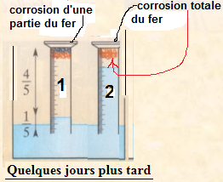
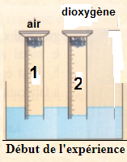
c)Conclusion
L’air et l’eau deux facteurs qui interviennent dans la corrosion du fer
Remarque
Le sel utulisé comme catalyseurs pour accélérer la formation de la rouille.
2) Le rôle du dioxygène dans la formation de la rouille.
a) expérience
on met une même masse de paille de fer dans deux éprouvettes graduées et
retournées sur une cuve remplie d'eau.
Notes:
Www.AdrarPhysic.Fr

Slide 6

b) observation
-Dans le tube 1, contient l’air au départ, le fer rouille partiellement et L’eau monte et occupe presque le1/5 du volume total de l’éprouvette.
-Dans le tube 2 rempli uniquement par le dioxygène, l’eau monte et occupe la totalité du volume de l’éprouvette et le fer rouille de plus.
L’eau ascendante dans l’éprouvette occupe la place du dioxygène réagit avec le fer pour donner la rouille (l’oxyde ferrique) .
c)Conclusion
Dans un milieu humide « présence de l’eau », le fer réagit avec le dioxygène pour donner la rouille qui se compose essentiellement de l’oxyde ferrique (le composé dominant parmis d’autres produits).
le bilan de la réaction:
Notes:
Www.AdrarPhysic.Fr

Slide 7
  l’équation chimique de la réaction est:
  4Fe +3O₂ 2 Fe₂O₃
  la réaction de corrosion est une réaction d’oxydation car l’un des réactifs est le dioxygène.
  La rouille est un matériau poreux, perméable à l'air, qui permet l'oxydation lente et progressive vers le profondeur, cette réaction se poursuit Jusqu’à la disparition totale du fer.
  Comment prévenir la rouille et protéger le fer?
  1. peinture
  2. Ajouter de l'huile ou de la graisse « vernis »
  3. Galvanisation - L'objet en fer ou en acier est recouvert d'une fine couche de zinc. Cela empêche l'oxygène et l'eau d'atteindre le métal de fer.
Www.AdrarPhysic.Fr
Notes:
Www.AdrarPhysic.Fr

Slide 8
II-Oxydation de l’aluminium
1)Carte d'identité
• Nom : Aluminium
• Symbole chimique : Al
• Couleur : Blanc lustré métallique « argenté- gris »
• Température de fusion : 660,32 °C
• • Masse de 1 cm3 du métal : 2,6989 g/cm3
2) Réaction entre l’aluminium et le dioxygène de l’air.
a) éxpérience
Prenant un objet d’aluminium caractérisé par son éclat « surface brillante » et on expose pendant quelques jours à l’air.
Notes:
Www.AdrarPhysic.Fr

Slide 9
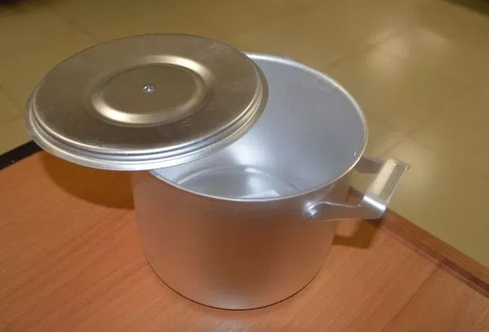
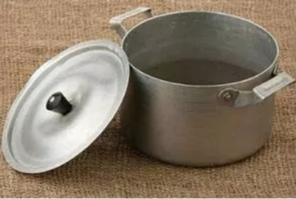
-
c)observation
L’aluminium ternit en présence de l’air, il se recouvre
D’une couche mince d’oxyde d’aluminium ou (alumine) de formule chimique Al₂O₃ , le métal perd son éclat.
On dit que l’aluminium est oxydé et la réaction est une oxydation de l’aluminium.
Après quelques jours
Notes:
Www.AdrarPhysic.Fr

Slide 10
L’équation de la réaction chimique entre l’aluminium et le dioxygène de l’air est:
4Al + 3O₂ 2Al2O3
Remarque
Noter bien que la couche d’oxyde d’aluminium qui se forme est imperméable à l’air et protège le métal de la détérioration et garde sa rigidité pendant longtemps
prof Ahmed katif.
Notes:
Www.AdrarPhysic.Fr

